Slide 1
Platforma LearningApps

Slide 2
LearningApps.org to aplikacja Web 2.0 wspierająca uczenie się i i kształcenie przy pomocy interaktywnych modułów. Zaletą platformy jest nieograniczony i bezpłatny dostęp. Kolejną zaletą aplikacji jest możliwość bezpośredniego korzystania z interaktywnych ćwiczeń z poziomu internetu.

Slide 4
Każdy, bez konieczności zakładania konta, może skorzystać z interaktywnych ćwiczeń (zakładka Przeglądaj aplikacje), których na platformie jest ponad 4 miliony. Wybrane ćwiczenia można udostępniać uczniom na licencji Creative Commons.

Slide 5
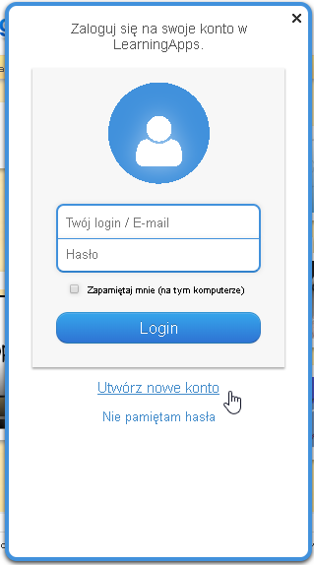
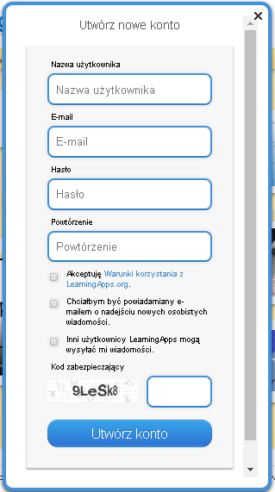
Zakładanie konta
Aby skorzystać ze wszystkich funkcjonalności platformy i mieć możliwość zaprojektowania własnych interaktywnych ćwiczeń należy się zarejestrować i założyć konto użytkownika.

Slide 6
Nowe ćwiczenie interaktywne tworzy się zgodnie ze schematem przedstawionym na platformie LearningApps: czyli od pomysłu na ćwiczenie dla ucznia, poprzez wybór odpowiedniego szablonu i uzupełnienie go treścią, do zapisania ćwiczenia i udostępnienia go uczniom.

Slide 7
Schemat idei platformy LearningApps

Slide 8
Szablony dostępne na platformie LearningApps
Tworzenie nowego ćwiczenia rozpoczyna się od wybrania szablonu, z dostępnych modułów interaktywnych na platformie zgodnie z powyższym schematem.

Slide 9
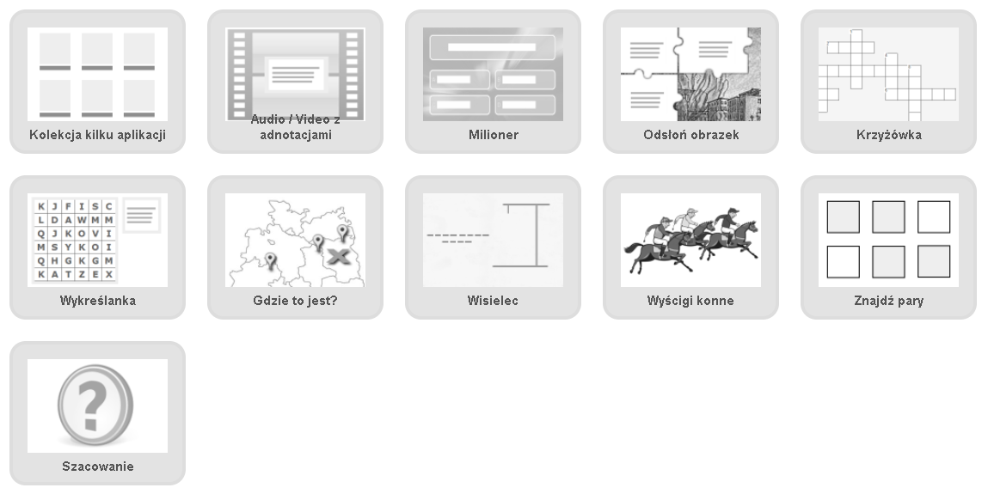
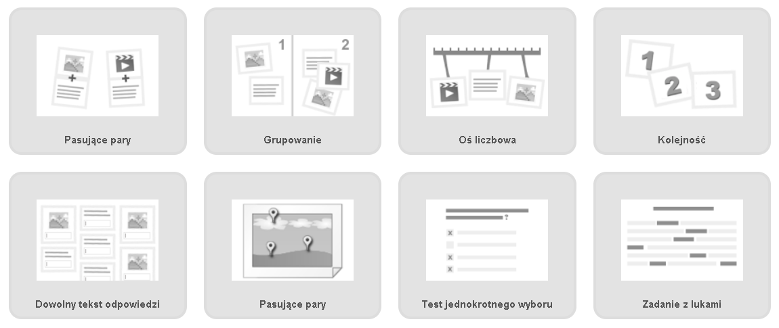
Szablony dostępne na platformie LearningApps

Slide 10
Katalog dodatkowych narzędzi
Poza różnymi szablonami użytkownik ma również dostęp do dodatkowych narzędzi m.in. do planowania działań, uzyskiwania informacji zwrotniej i komunikacji. Narzędzia te nie są przedmiotem niniejszego opracowania.

Slide 11
Przykład modułu – Tworzenie krzyżówek
Po wybraniu modułu pojawia się przykładowa krzyżówka, którą można przetestować. Z jej prawej strony znajduje się przycisk utwórz nową.
Użytkownik przechodzi do panelu edycyjnego krzyżówki i kolejno uzupełnia jej elementy:
Nazwa aplikacji – to nazwa tworzonej krzyżówki.
Opis polecenia – to instrukcja dla gracza, który będzie rozwiązywał ćwiczenie. Opis jest niezbędny, dla poprawnego zrozumienia przez ucznia wykonywanego ćwiczenia.

Slide 12
Przykład modułu – Tworzenie krzyżówek

Slide 13
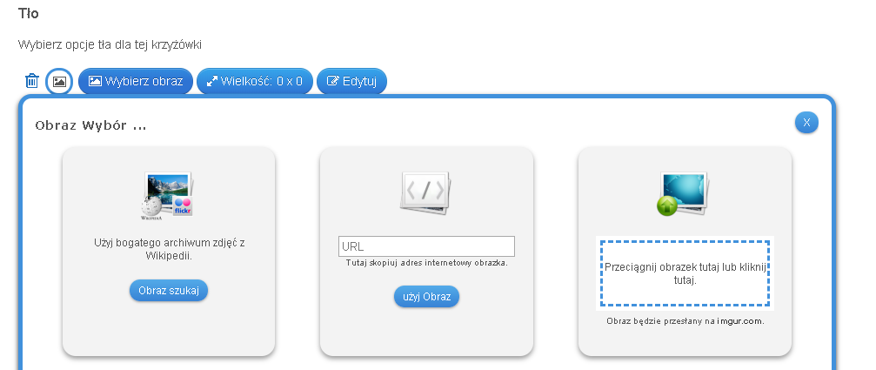
Przykład modułu – Tworzenie krzyżówek
Tło – dla urozmaicenia, ubarwienia ćwiczenia interaktywnego warto wybrać kolorowe grafiki tematycznie związane z treścią ćwiczenia. Użytkownik ma do wyboru: archiwum zdjęć z Wikipedii, adres internetowy obrazka lub zasoby własnego komputera.

Slide 14
Przykład modułu – Tworzenie krzyżówek
Podczas wybierania obrazów należy pamiętać o zachowaniu praw autorskich. Najbezpieczniej jest korzystać ze swoich autorskich zdjęć i rysunków, lub wybierać te, które są udostępnione w sieci na licencji CC0 Creative Commons. Dla znalezionego obrazu z archiwum zdjęć z Wikipedii należy sprawdzić źródło i warunki licencji. Taką funkcjonalność udostępnia element szablonu.

Slide 15
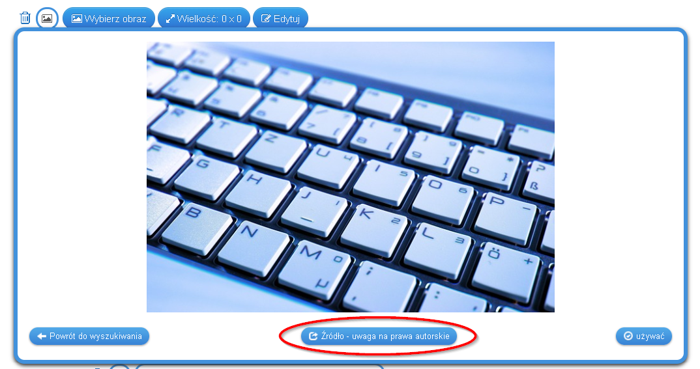
Przykład modułu – Tworzenie krzyżówek
Wybór obrazu należy zatwierdzić przyciskiem zatwierdź.

Slide 16
Przykład modułu – Tworzenie krzyżówek
Dalsze edytowanie polega na uzupełnieniu pytań do ćwiczenia. Użytkownik ma do wyboru pytanie w formie: tekstu, obrazu, pliku audio lub wideo oraz tekstu do odczytania (tekst zostanie przeczytany przez lektora w jednym z 5 języków).

Slide 17
Przykład modułu – Tworzenie krzyżówek
Do każdego pytania należy przyporządkować hasło – słowo szukane.

Slide 18
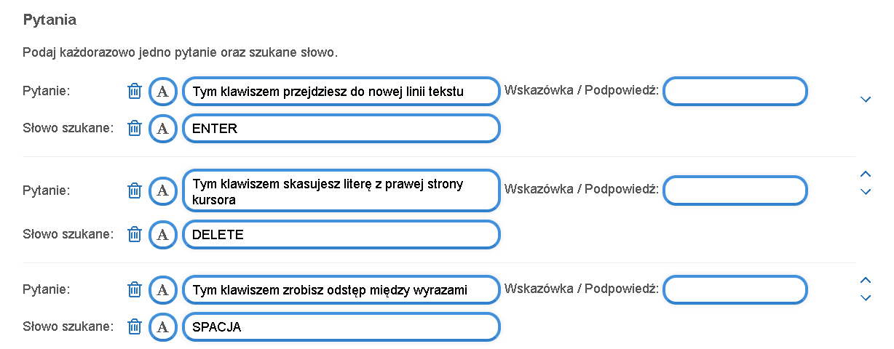
Przykład modułu – Tworzenie krzyżówek
Użytkownik tworzy krzyżówkę dodając kolejne pytania. Pytania w każdej chwili można zmieniać, usuwać, zmieniać kolejność.

Slide 19
Przykład modułu – Tworzenie krzyżówek
Hasło – rozwiązanie krzyżówki – to pole użytkownik wypełnia opcjonalnie. Tworzona krzyżówka może być z hasłem – wówczas należy wpisać w to pole hasło krzyżówki lub pole pozostawić puste – jeśli krzyżówka jest bez hasła.

Slide 20
Przykład modułu – Tworzenie krzyżówek
Moduły interaktywne, w zależności od szablonu mają dodatkowe opcje. W trakcie tworzenia ćwiczeń należy się z nimi zapoznać i sprawdzić, jak działają.

Slide 21
Przykład modułu – Tworzenie krzyżówek
W każdym ćwiczeniu jest miejsce na informację zwrotną np. można pochwalić ucznia za pomyślne ukończenie zadania.

Slide 22
Przykład modułu – Tworzenie krzyżówek
W każdym module są również elementy pomocy. W tym miejscu można podpowiedzieć lub naprowadzić ucznia na właściwy tok rozumowania.

Slide 23
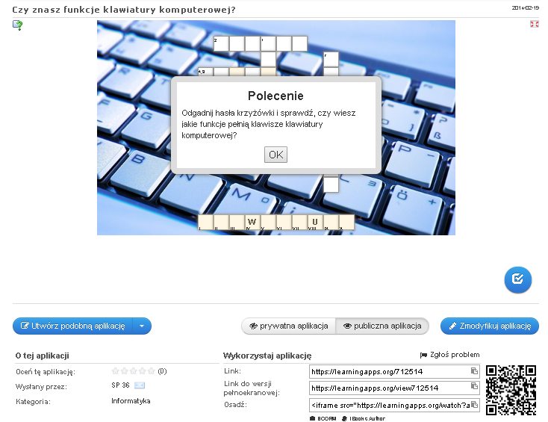
Przykład modułu – Tworzenie krzyżówek
Po naciśnięciu przycisku Zobacz podgląd i zakończ autor ćwiczenia zobaczy efekty swojej pracy. Zawsze można wrócić do edycji zadania wybierając przycisk Zmodyfikuj aplikację.

Slide 24
Przykład modułu – Tworzenie krzyżówek
Ostatni krok to decyzja czy aplikacja ma być publiczna czy prywatna. Jeśli użytkownik wybierze przycisk publiczna aplikacja musi uzupełnić tabelkę, dzięki której utworzona aplikacja znajdzie się w odpowiedniej kategorii tematycznej.

Slide 25
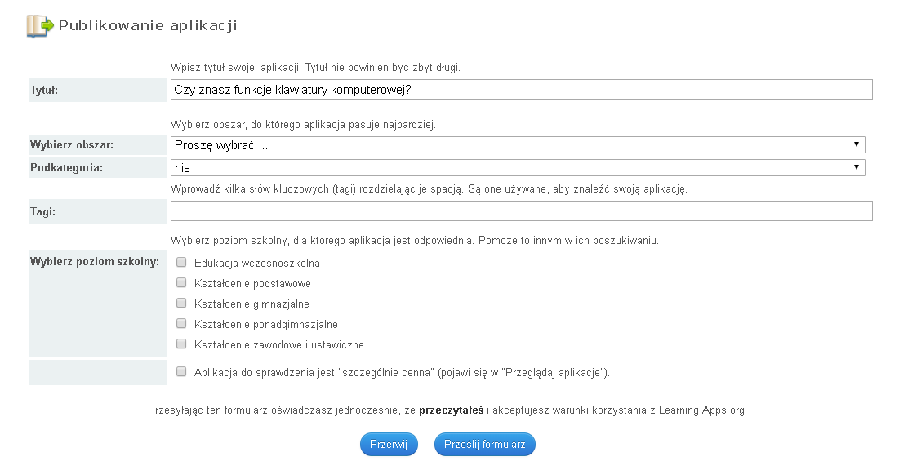
Przykład modułu – Tworzenie krzyżówek
Ustawienia publikacji

Slide 26
Przykład modułu – Tworzenie krzyżówek
Pod aplikacją znajdują się ważne dane, dzięki którym uczniowie bez trudu do niej trafią. Są to: link do aplikacji i link do wersji pełnoekranowej oraz kod QR za pomocą którego uczeń dostanie się do ćwiczenia na urządzeniu mobilnym. W tym miejscu znajduje się również kod embed, który po wklejeniu do kodu strony internetowej (np. szkolnej strony internetowej) wyświetli utworzone ćwiczenie bezpośrednio na tej stronie.

Slide 27
Przykład modułu – Tworzenie krzyżówek

Slide 28
Przykład modułu – Tworzenie krzyżówek
Tak utworzone ćwiczenie jest gotowe do wykorzystania. Wystarczy podać uczniom link w dowolnej formie opisanej powyżej. Każdy użytkownik, po zalogowaniu na swoje konto ma dostęp do swoich aplikacji.

